Slide 1
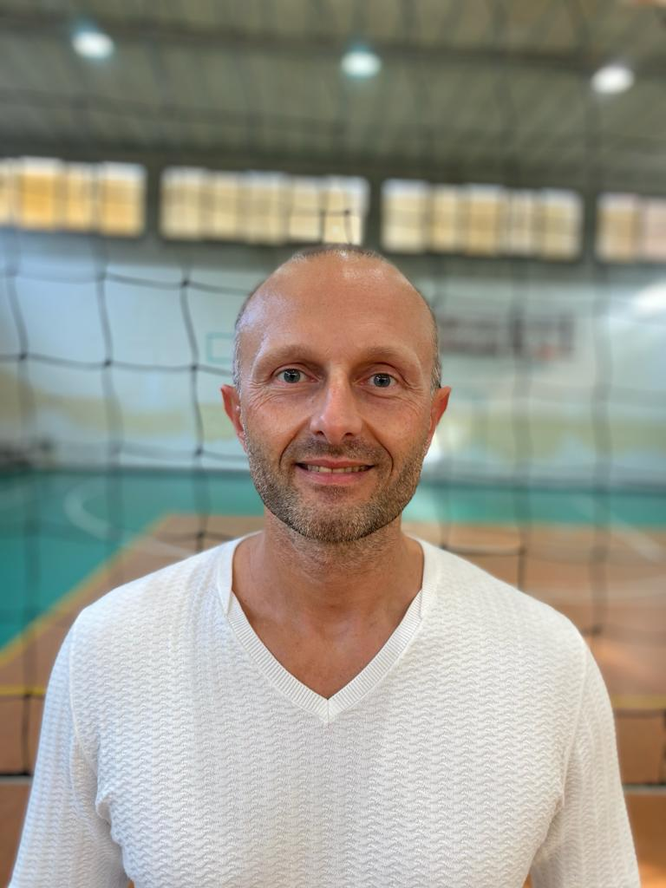


Moduli obbligatori
per Allievi Allenatori Emilia Romagna
Prof. Carlo Bonfatti
Domenica 20 giugno 2021
dalle 9.00 alle 12.00,
PIATTAFORMA ZOOM
Modulo 1: L’esercizio di sintesi
Modulo 2: Dinamiche d’attacco: movimenti di transizione
dalla ricezione all’attacco, dalla difesa
all’attacco e dal muro all’attacco.
COSTI: 80€ per il doppio modulo;
SCADENZA ISCRIZIONI:
Le iscrizioni verranno effettuate con le modalità indicate dai Comitati Territoriali d’appartenenza

